Slide 1
Universidade Federal de Pelotas/ UNASUS
Especialização em Saúde da Família
Melhoria da detecção precoce do câncer de colo do útero e do câncer de mama na UBS/ESF Curral Velho, em Luís Correia/PI
Karlos Jáder Sátiro de Mendonça Costa
Denise Bermudez Pereira
Pelotas, 2016

Slide 2
“A atenção à Saúde da Mulher é parte fundamental da atenção básica à saúde. Os índices de mortalidade por neoplasias de colo uterino e de mama vem apresentando queda expressiva nas últimas décadas, contudo, continuam aquém do esperado. Alguns destes casos são totalmente preveníeis e principalmente curáveis quando detectados precocemente. A maior parte das mortes evitáveis nestes dois quesitos relacionam-se diretamente à atenção à saúde da mulher.”
Introdução
(BRASIL, 2013)

Slide 3
Apresentando o município:
- População (IBGE): 28.406 pessoas
- 15 UBS: 15 ESF
- 2 NASF
- 1 CEO
- Atenção especializada (algumas)
- Exames complementares
- 1 Hospital Municipal
- 1 PA
- 1 SAMU ( equipe básica).

Slide 4
A UBS/ESF Curral Velho:
- População adstrita: 3.000 pessoas
- Atendimento diurno
- 1 equipe de ESF/ESB
- Auxilio NASF
- Equipe: 1 médico, 1 enfermeira, 1 dentista, 1 técnica em enfermagem, 1 ASB, 6 ACS, auxiliar serviços gerais, copeira, motorista.
- Compreende 7 localidades: Bezerro Morto, Salgado, Jaboti I, Jaboti II, Mutucas, Boa Esperança e Curral Velho (sede).

Slide 5
Situação previamente à intervenção:
- Exames citológicos sob marcação prévia.
- Registro de CP em livro específico.
- Ausência de registro de informações acerca de promoção de saúde.
- Registro inadequado da periodicidade, resultado e entrega do exame.
- Ausência de registro de Mamografias em ficha específica.
- Precariedade na busca ativa das mulheres faltosas.
- Ausência de protocolo disponível para eventual consulta.
- Indicadores de cobertura: CP = 83% / MMG = 80%

Slide 6
Melhorar a detecção precoce do câncer de colo de útero e do câncer de mama na UBS/ESF Curral Velho, em Luís Correia/PI.
Objetivo geral

Slide 7
Metodologia

Slide 8
Logística
- Protocolo disponível: Caderno de Atenção Básica: controle dos cânceres do colo do útero e de mama. 2ª edição, 2013.
- Livro de registro específico + fichas-espelho + planilha de coleta de dados
- Capacitação da equipe e delegação de funções específicas
- Garantia de insumos + organização do espaço e agenda dos profissionais
- Adequação do registro, controle semanal e monitoramento da intervenção
- Busca ativa
- Contato com gestor

Slide 9
Ações em monitoramento e avaliação
- Da cobertura de detecção precoce do câncer de colo uterino das mulheres na faixa etária entre 25 e 64 anos
- Da cobertura do câncer de mama das mulheres na faixa etária entre 50 e 69 anos de idade
- Da adequabilidade das amostras dos exames coletados
- Dos resultados de todos os exames para detecção de câncer de colo de útero e de mama

Slide 10
Ações em monitoramento e avaliação
- Da periodicidade de realização dos exames prevista nos protocolos adotados pela unidade de saúde
- Dos registros de todas as mulheres acompanhadas na unidade de saúde
- Da realização de avaliação de risco em todas as mulheres acompanhadas na unidade de saúde
- Do número de mulheres que receberam orientações

Slide 11
Ações em organização e gestão do serviço
- Acolher, cadastrar e facilitar o acesso a todas mulheres pertencentes às devidas faixas etárias da intervenção (demanda induzida e espontânea)
- Esclarecer à comunidade sobre a importância da realização dos exames
- Definir responsável pelo monitoramento dos registros, da adequabilidade das amostras de exames realizados, pela leitura dos resultados e pela entrega dos resultados

Slide 12
Ações em organização e gestão do serviço:
- Organizar visitas domiciliares e agenda para atendimento das mulheres faltosas
- Organizar arquivo para acomodar os resultados dos exames
- Implantar planilha / ficha-espelho / registro específico de acompanhamento e manter dados atualizados
- Identificar as mulheres de maior risco para tais doenças e estabelecer acompanhamento diferenciado

Slide 13
Ações em engajamento público
- Esclarecer à comunidade sobre a importância, a periodicidade e o tempo de espera dos exames
- Compartilhar com a comunidade os indicadores de monitoramento da qualidade dos exames coletados
- Ouvir a comunidade sobre estratégias para não ocorrer evasão das mulheres
- Compartilhar as condutas esperadas para que possam exercer o controle social
- Esclarecer às mulheres sobre a manutenção dos registros de saúde e da possibilidade de solicitação de segunda via, se necessário

Slide 14
Ações em engajamento público
- Esclarecer à comunidade sobre os fatores de risco para câncer de colo de útero e de mama
- Estabelecer medidas de combate aos fatores de risco passíveis de modificação
- Ensinar a população sobre os sinais de alerta para detecção precoce de câncer de colo de útero e de mama
- Incentivar a comunidade para: o uso de preservativos; não adesão ao uso de tabaco, álcool e drogas; prática de atividade física regular e hábitos alimentares saudáveis

Slide 15
Ações em qualificação da prática clínica
- Capacitar e treinar a equipe da unidade de saúde no acolhimento, periodicidade de realização dos exames, monitoramento de dados e entrega de resultados
- Capacitar a equipe da unidade de saúde sobre a avaliação de risco e orientação sobre os fatores de risco passíveis de modificação, bem como a prevenção de DST
- Capacitar os ACS para o cadastramento das mulheres e fornecimento de orientações sobre a periodicidade dos exames durante a busca ativa
- Atualizar a equipe na coleta do exame citopatológico do colo de útero de acordo com protocolo do Ministério da Saúde
- Disponibilizar protocolo técnico atualizado para o manejo dos resultados dos exames

Slide 16
Objetivos, metas e resultados

Slide 17
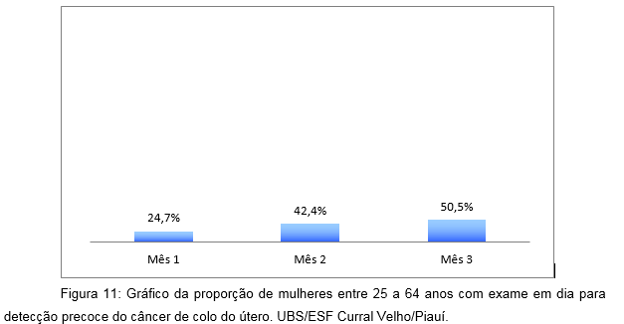
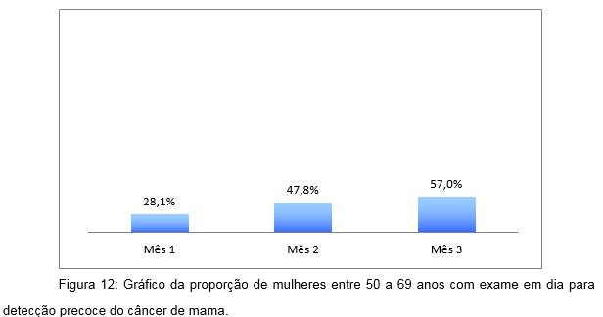
Objetivo 1: ampliar a cobertura de detecção precoce do câncer de colo de útero e do câncer de mama.
1. Ampliar a cobertura de detecção precoce do câncer de colo de útero das mulheres na faixa etária entre 25 e 64 anos de idade para 80%.
Mês 1: 193 mulheres (24,7%)
Mês 2: 331 mulheres (42,4%)
Mês 3: 394 mulheres (50,5%)
Resultado: 50,5%
2. Ampliar a cobertura de detecção precoce do câncer de mama das mulheres na faixa etária entre 50 e 69 anos de idade para 80%.
Mês 1: 70 mulheres (28,1%)
Mês 2: 119 mulheres (47,8%)
Mês 3: 142 mulheres (57%)
Resultado: 57,0%

Slide 18
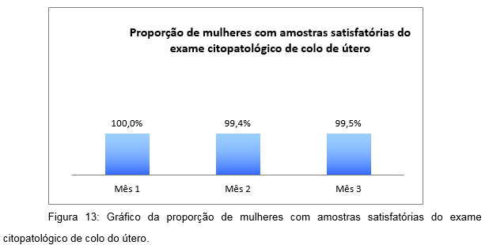
Objetivo 2: Melhorar a qualidade da detecção precoce do câncer de colo de útero e de mama na UBS.
3. Obter 100% de coleta de amostras satisfatórias do exame citopatológico de colo de útero
Resultado: 99,5%
Mês 1: 193 mulheres (100%)
Mês 2: 329 mulheres (99,4%)
Mês 3: 392 mulheres (99,5%)

Slide 19
Objetivo 3: Melhorar a adesão ao Programa de Detecção Precoce de Câncer de Colo de Útero e de Mama das mulheres com exames alterados.
4. Identificar 100% das mulheres com exame citopatológico alterado que não retornaram para conhecer o resultado.
Resultado: 0%
5. Identificar 100% das mulheres com mamografia alterada sem acompanhamento pela UBS.
Resultado: 0%
6. Realizar busca ativa em 100% de mulheres com exame citopatológico alterado sem acompanhamento pela UBS.
Resultado: 0%
7. Realizar busca ativa em 100% de mulheres com mamografia alterada sem acompanhamento pela unidade de saúde.
Resultado: 0%

Slide 20
Objetivo 4: Melhorar registros das informações.
8. Manter registro da coleta de exame citopatológico de colo de útero em registro específico em 100% das mulheres cadastradas.
Resultado: 100%
9. Manter registro da realização da mamografia em registro específico em 100% das mulheres cadastradas.
Resultado: 100%

Slide 21
Objetivo 5: Mapear as mulheres de risco para câncer de colo de útero e de mama.
10. Pesquisar sinais de alerta para câncer de colo de útero em 100% das mulheres entre 25 e 64 anos (dor e sangramento após relação sexual e/ou corrimento vaginal excessivo).
Resultado: 100%
11. Realizar avaliação de risco para câncer de mama em 100% das mulheres entre 50 e 69 anos.
Resultado: 100%

Slide 22
Objetivo 6: Promover a saúde.
12. Orientar 100% das mulheres cadastradas sobre doenças sexualmente transmissíveis (DST) e fatores de risco para câncer de colo de útero.
Resultado: 100%
13. Orientar 100% das mulheres cadastradas sobre doenças sexualmente transmissíveis (DST) e fatores de risco para câncer de mama.
Resultado: 100%

Slide 23
- Rotina já mecanizada em um evento promocional de adesão e promoção de saúde
- A equipe se uniu, dialogou, analisou, discutiu, achou respostas para embates
- Melhoramos nossos registros
- Qualificamos nossa equipe e disseminamos conhecimentos
Discussão
- Modelar-se às ações do projeto
- Os profissionais se capacitaram
- Promoveu momentos em que se discutiram outras questões
- Garantia de insumos para a realização de exames

Slide 24
- Buscou soluções para as mais diversas questões
- Visitas domiciliares, palestras, participando de grupos de discussão
- Contato periódico com gestor
- Direitos e deveres
Discussão
-As mulheres ficaram muito mais atentas aos sinais
- Busca ativa e cadastro atualizado
- Teria empoderado mais meus ACS e explorado seu potencial desde o início
- Engajamento público
- Realização de exames X credibilidade do sistema

Slide 25
Reflexão crítica do
processo de aprendizagem

Slide 26
Enxerguei a possibilidade de realizar um bom trabalho
Capacitação supervisionada por mestres orientadores de qualidade
Teoria e prática, enfrentar os problemas e a capacidade de desenvolver soluções para situações inesperadas
Abriu horizontes para situações que estavam ali na minha frente
Organização do serviço = segurança no trabalho diário
Acolhimento e engajamento público = responsabilidade social
Atualizações clínicas
Nunca estive sozinho

Slide 27
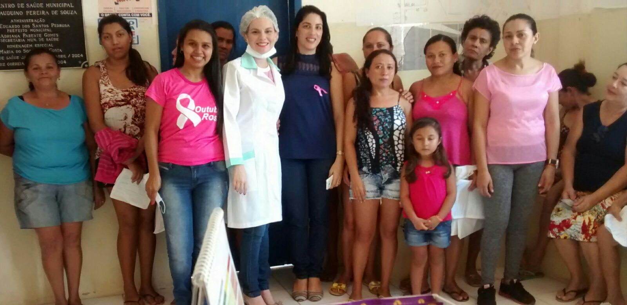
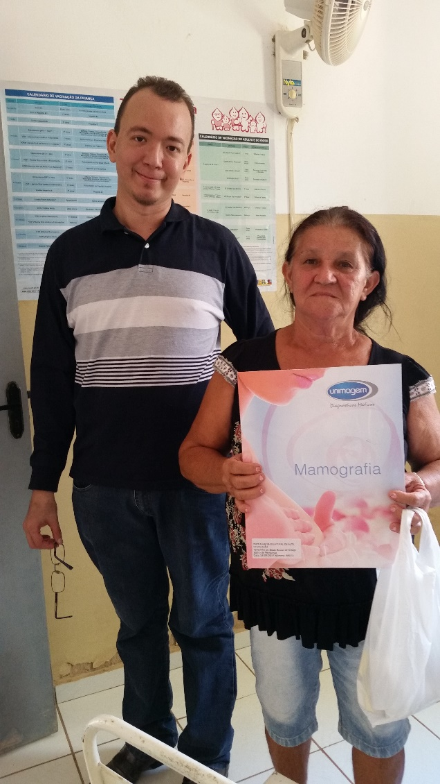
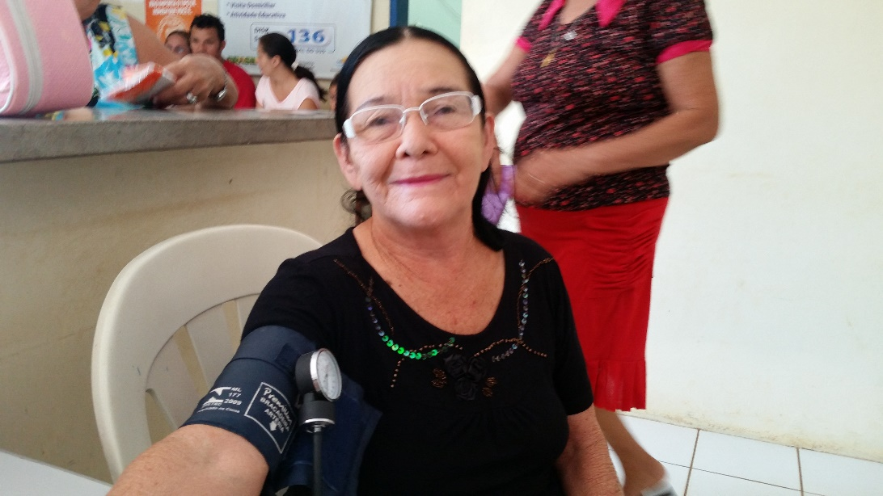
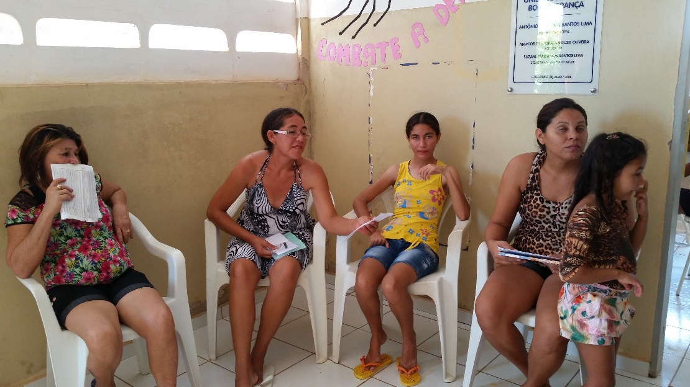
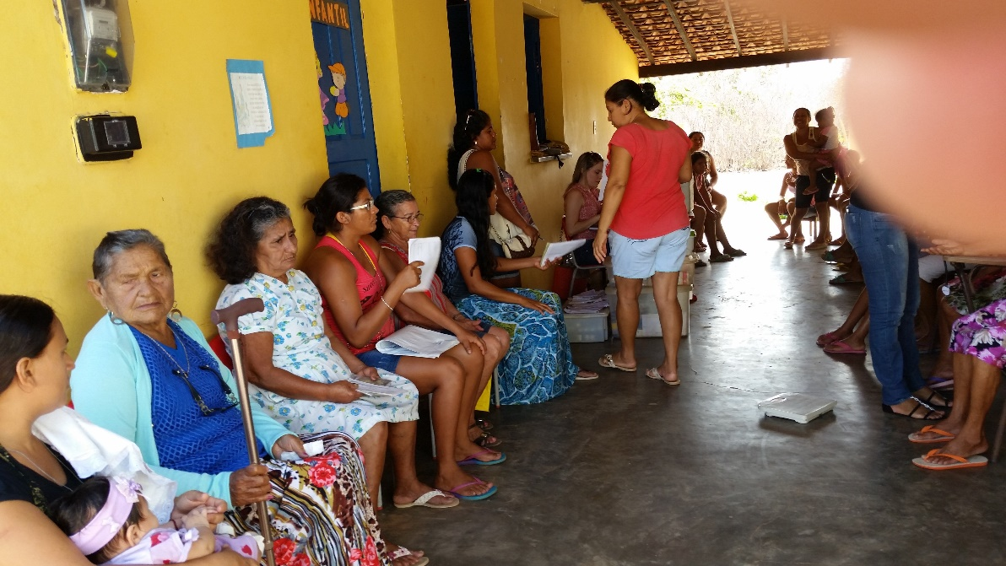
Imagens

Slide 28
Referências
BRASIL. Ministério da Saúde. Departamento de Atenção Básica. Controle dos cânceres do colo do útero e da mama. Ministério da Saúde: Brasília, 2013.
BRASIL. Ministério da Saúde. Instituto Nacional do Câncer. Controle do câncer do colo do útero. Rio de Janeiro, 2014. Disponível em: <http://www2.inca.gov.br/> Acesso em: 09 jun. 2014.
BRASIL. Ministério da Saúde. Secretaria de Atenção à Saúde. Departamento de Atenção Básica. Rastreamento. Brasília: Ministério da Saúde, 2009.

